Slide 1
సంస్కృతం నేర్చుకుందాం
అద్యాయం - 8

Slide 2
वक्रतुण्ड महाकाय सूर्यकोटि समप्रभ | निर्विघ्नं कुरु मे देव सर्वकार्येषु सर्वदा ||
सरस्वती नमस्तुभ्यं वरदे कामरूपिणि | विद्यारम्भं करिष्यामि सिध्दिर्भवतु मे सदा ||
गुरुर्ब्रह्मा गुरुर्विष्णुः गुरुर्देवो महेश्वरः । गुरुः साक्षात् परब्रह्म तस्मै श्री गुरवे नम: ॥

Slide 3
पठामि संस्कृतं नित्यं वदामि संस्कृतं सदा | ध्यायामि संस्कृतं सम्यक् वन्दे संस्कृतमातरम् || संस्कृतस्य प्रसाराय नैजं सर्वं ददाम्यहम् | संस्कृतस्य सदा भक्तो वन्दे संस्कृतमातरम् || संस्कृतस्य कृते जीवन् संस्कृतस्य कृते यजन् | आत्मानमाहुतं मन्ये वन्दे संस्कृतमातरम् || हिन्दु-धर्मं समाजं च पवित्रां संस्कृतिं तथा | संरक्ष्य ननु कुर्याम विश्वं शान्तिसमन्वितम् ||

Slide 4
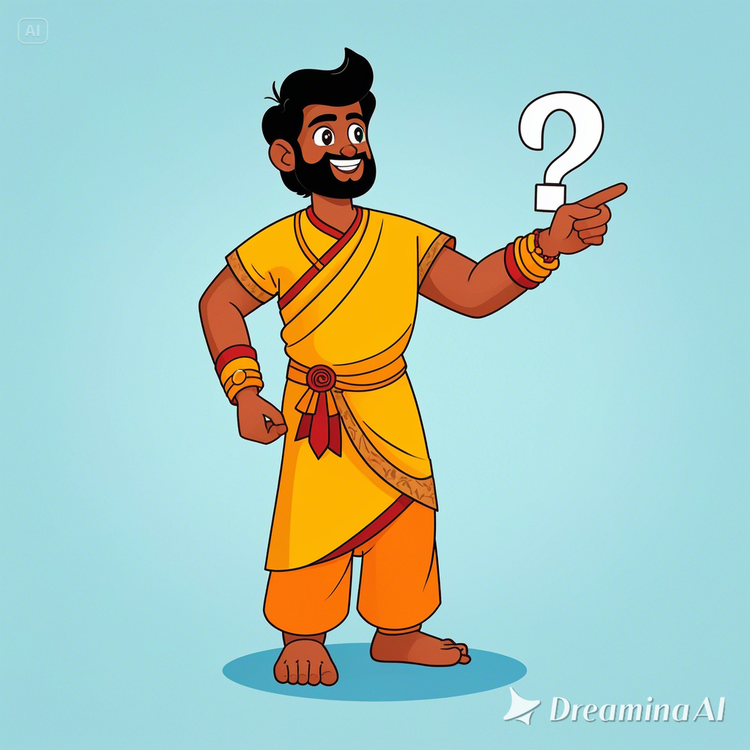
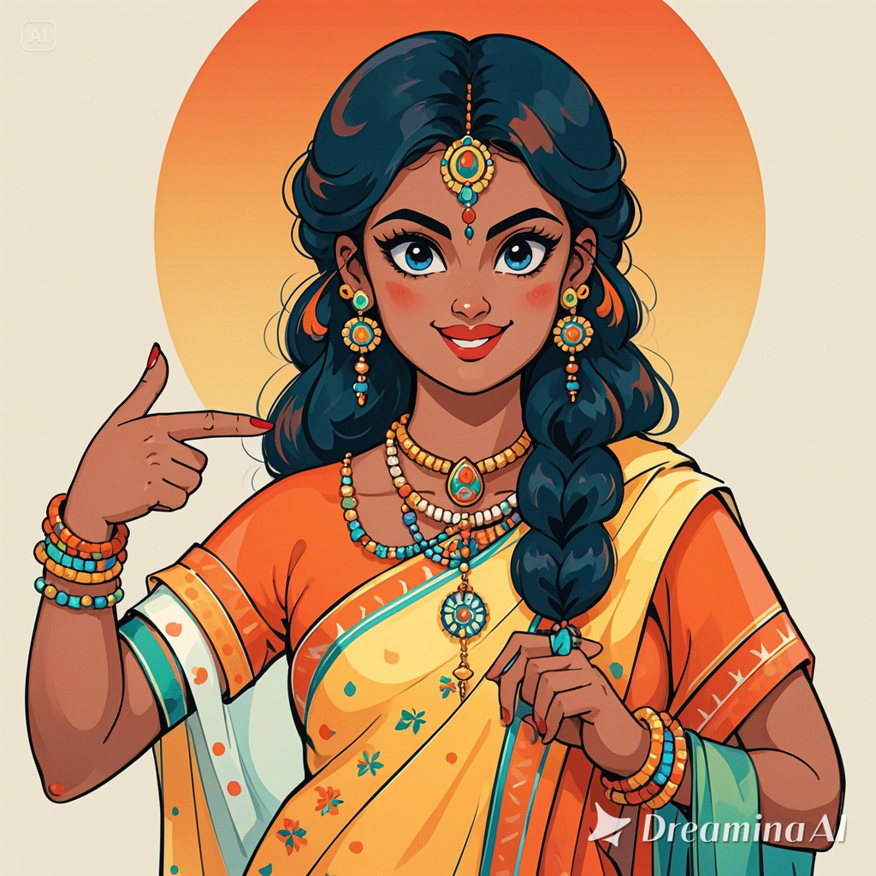
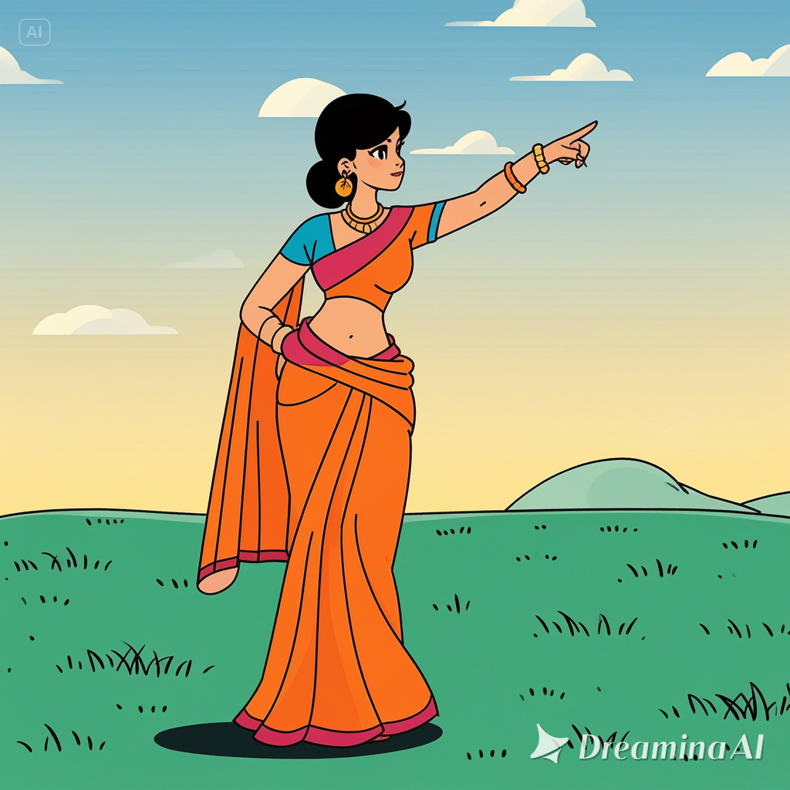
भवती का?
अहं सुमित्रा |
भवत्या: नाम किम्?
मम नाम सुमित्रा |
सा सुमित्रा |
सा का?
तस्या: नाम सुमित्रा |
तस्या: नाम किम्?

Slide 5
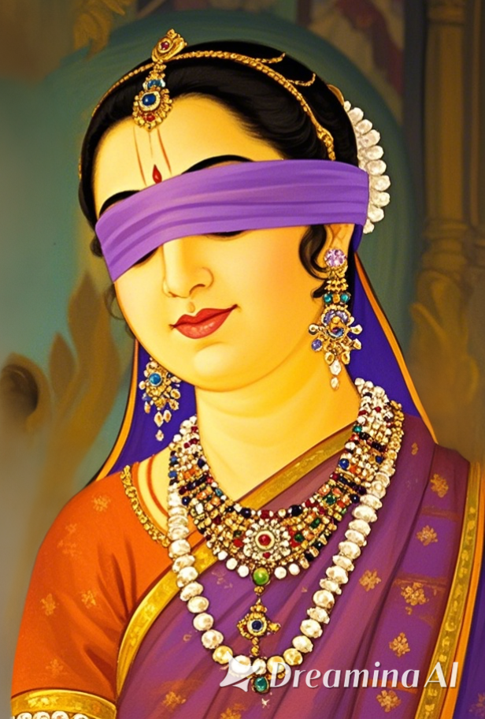
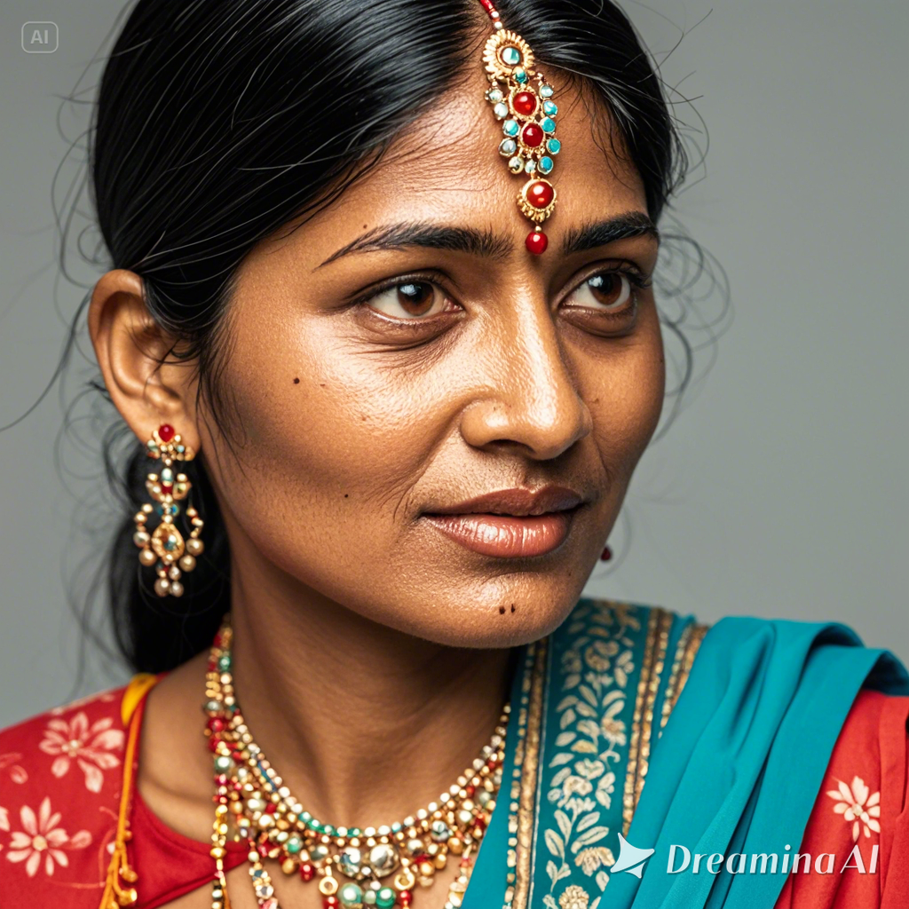
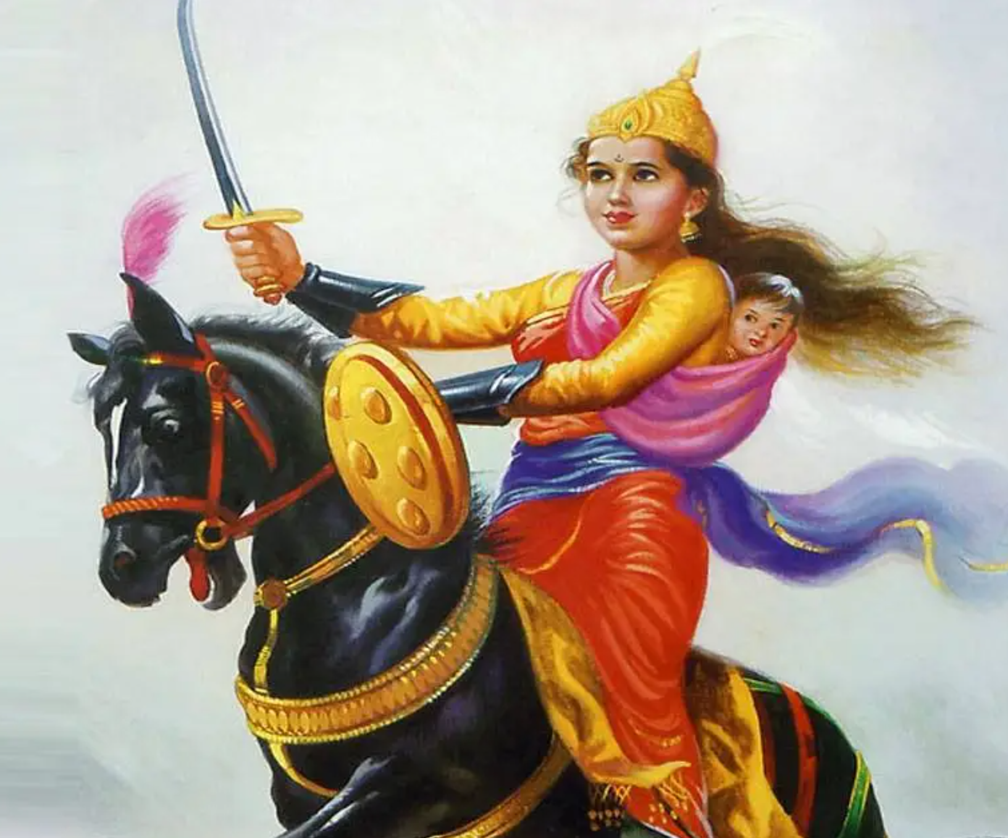
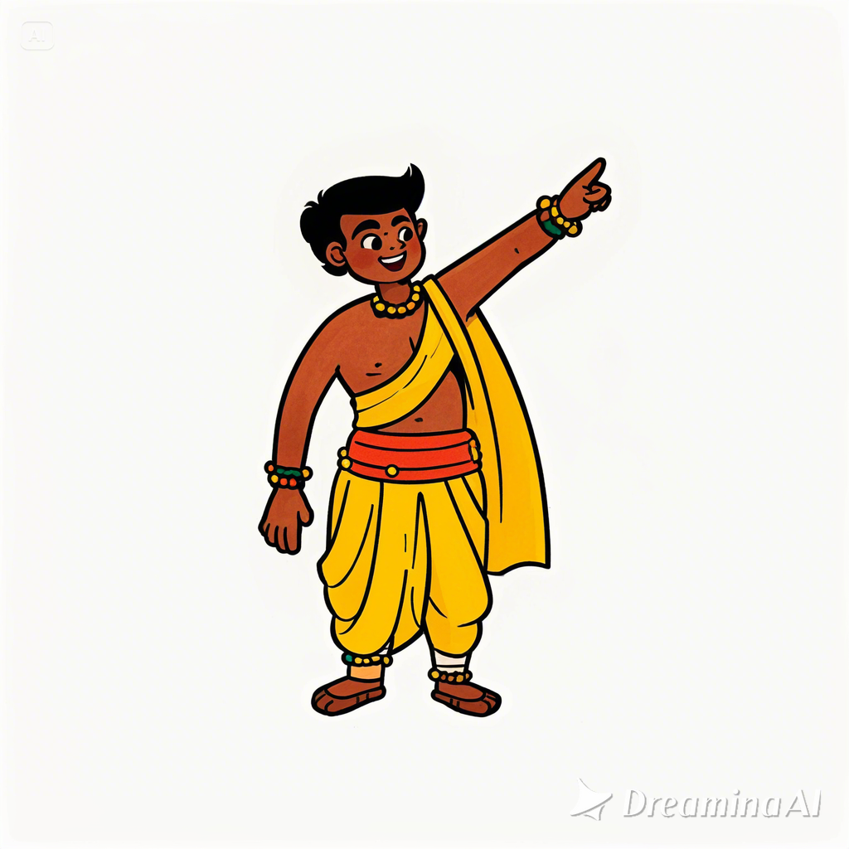
सा सीता |
तस्या: नाम सीता |
सा गान्धारी |
सा रानी लक्ष्मीबाई |
तस्या: नाम किम्?
तस्या: नाम गान्धारी |
तस्या: नाम रानी लक्ष्मीबाई |
कस्या: नाम रानी लक्ष्मीबाई?
कस्या: नाम सीता?
कस्या: नाम गान्धारी?

Slide 6
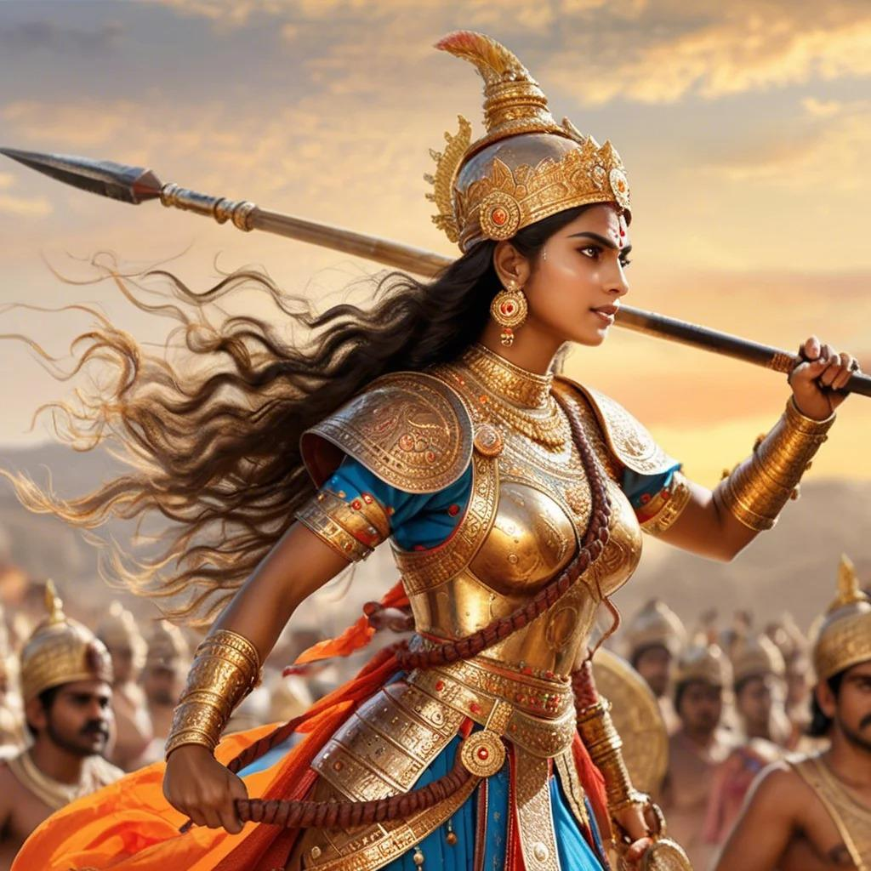
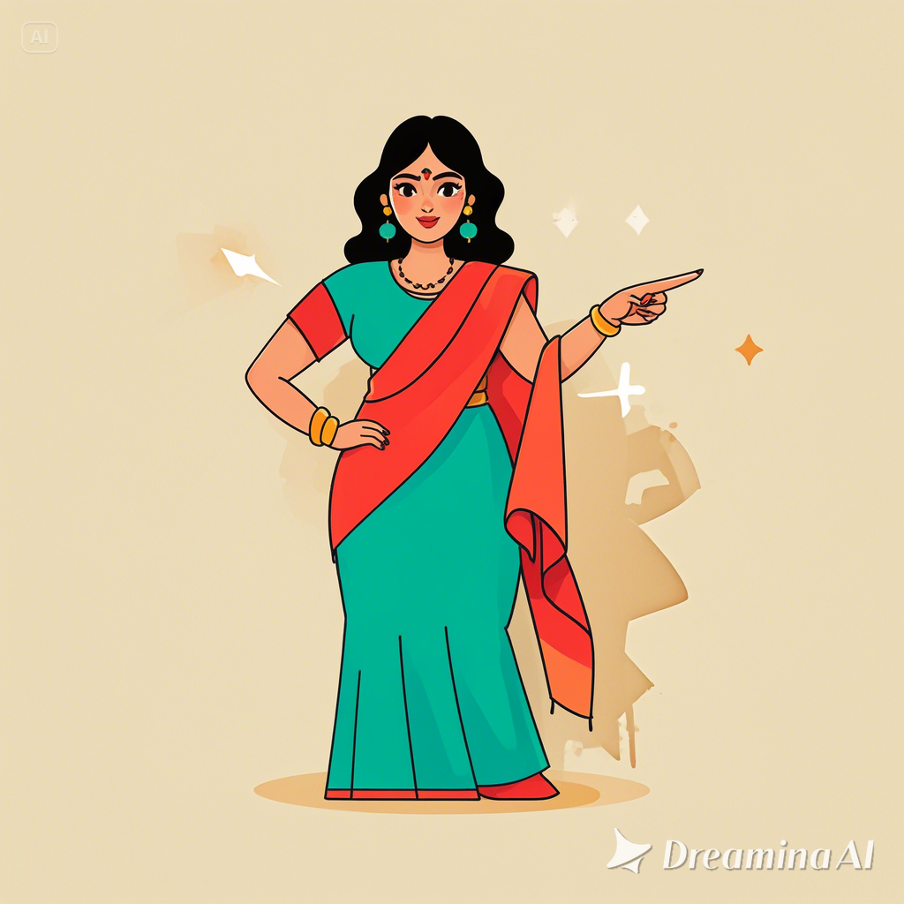
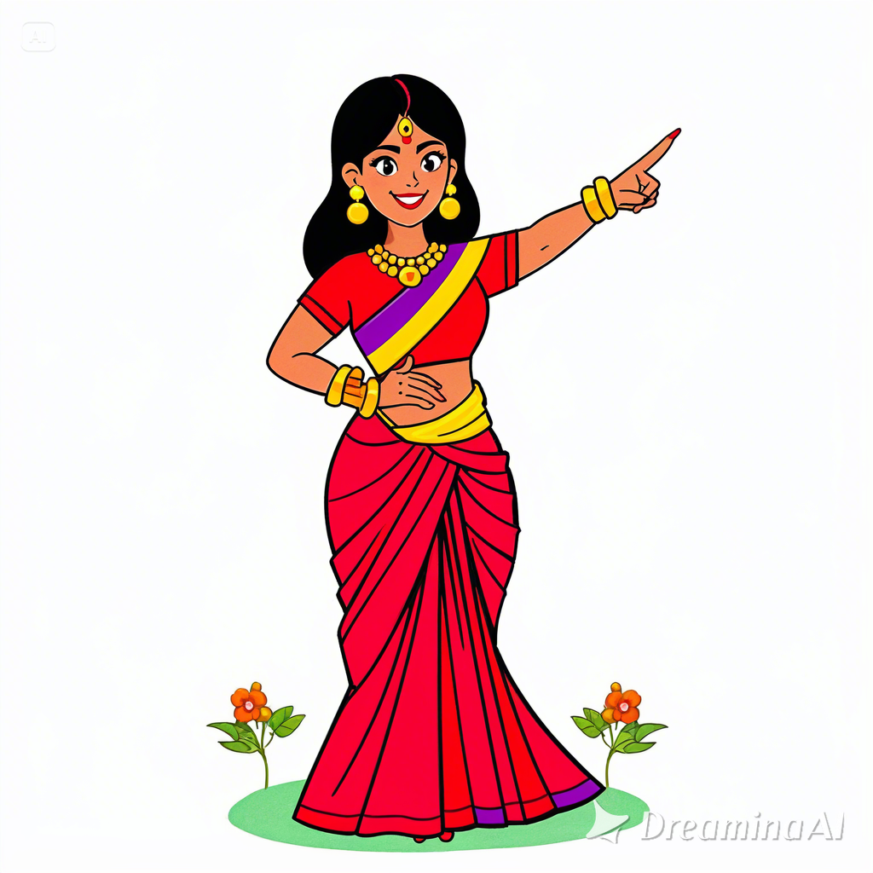
एतस्या: नाम सीता |
एषा सीता |
सा का?
का कैकेयी?
कैकेयी |
एषा का?
सा
का सीता?
तस्या: नाम
कस्या: नाम सीता?
कस्या: नाम कैकेयी?
एतस्या: नाम किम्?
तस्या: नाम किम्?

Slide 7
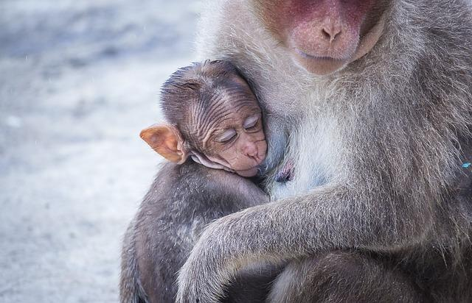
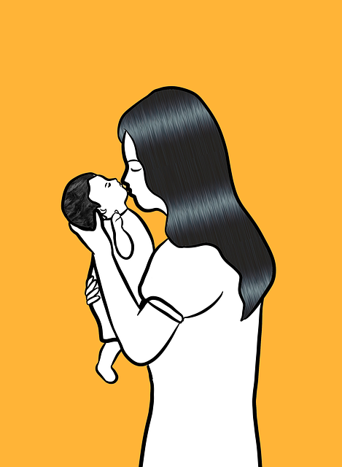
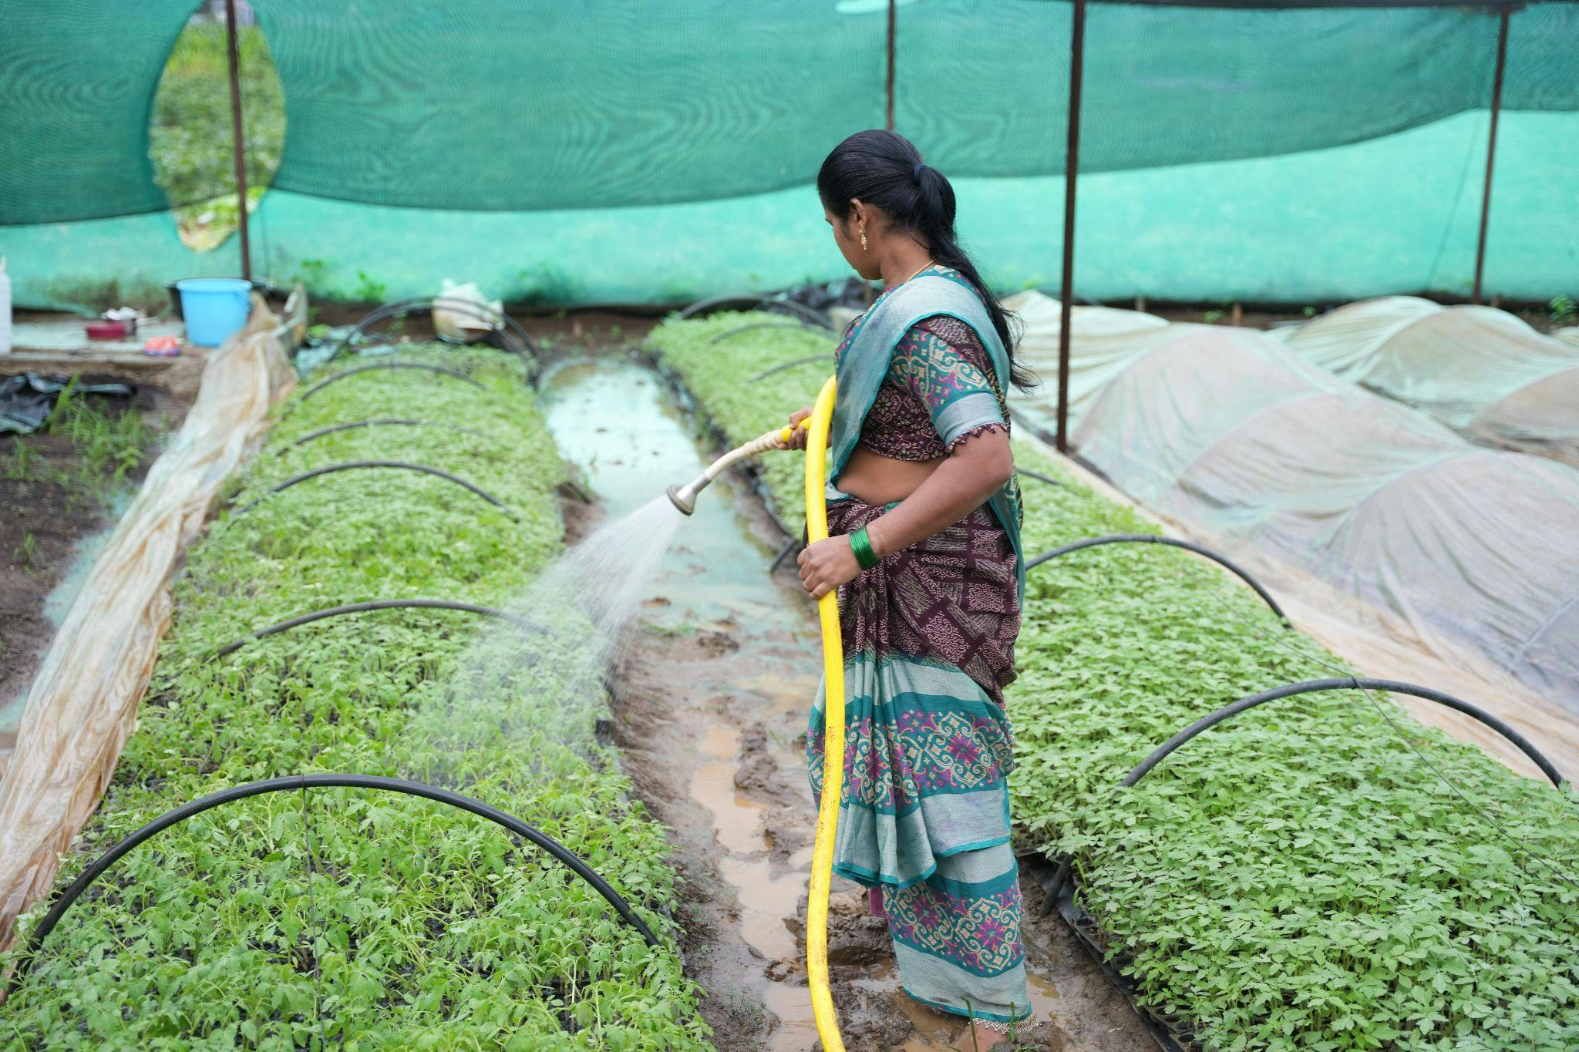
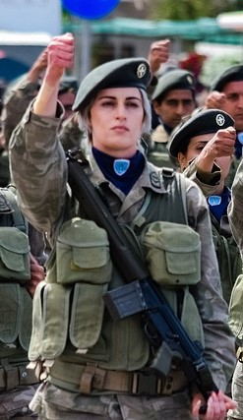
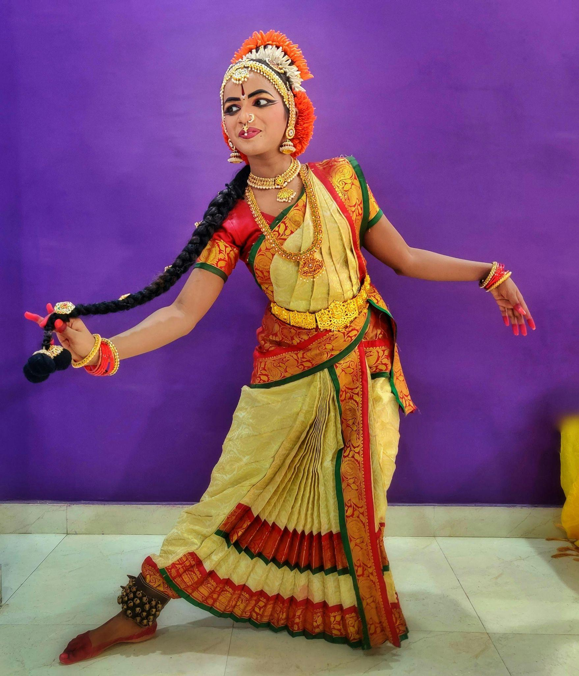
वानरी
कृषिका
अञ्जना
देवी
वानर्या: नाम अञ्जना |
सैनिका
कृषिकाया: नाम देवी |
अम्बा
पूजा
गीतान्जली
सैनिकाया: नाम पूजा |
अम्बाया: नाम गीतान्जली |
या:
नर्तकी
मालिनी
नर्तक्या: नाम मालिनी |

Slide 8
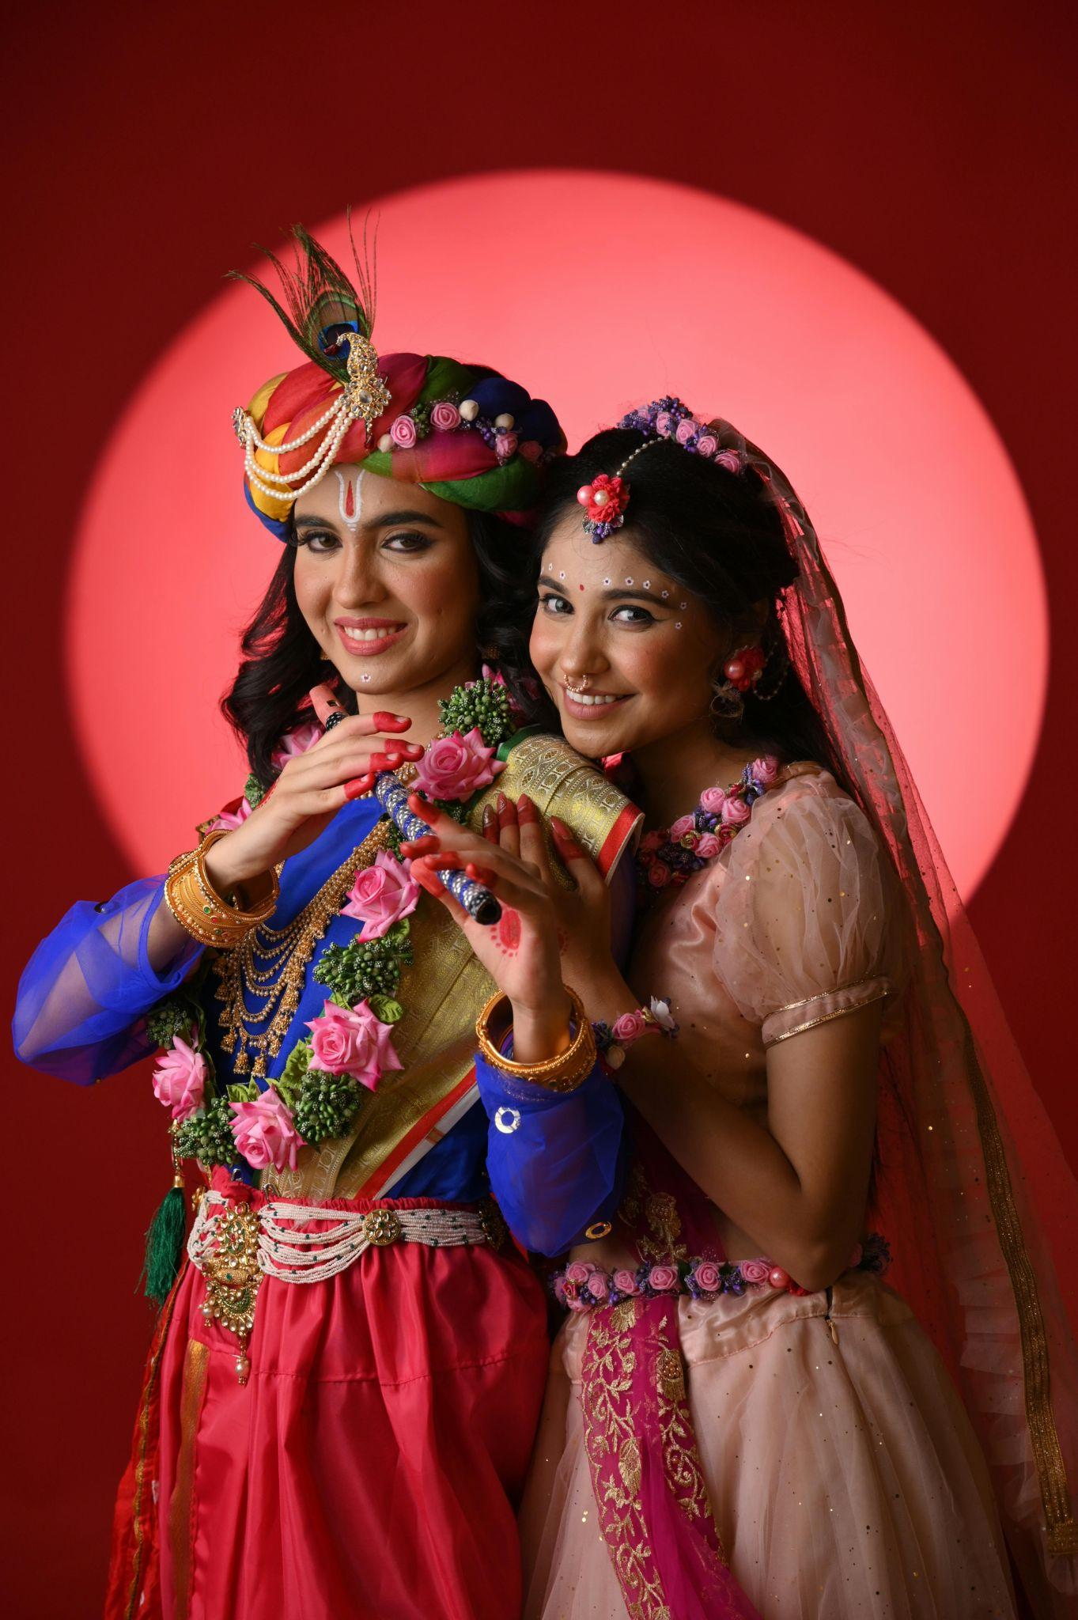
राधाया: कृष्ण: |
राधाया: माला |
राधाया: नासाभरणम् |(nose-ring)
राधाया: मुखम् |
राधाया: कर्णकुण्डलम् | (ear-ring)

Slide 9
सीताया:(सीता) जनक: क: ?
जनक: |
सीताया:(सीता) राज्यं किम्?
मिथिला |
गान्धार्या:(गान्धारी) राज्यं किम्?
गन्धार देश: |
माण्डव्या:(माण्डवी) पति: क: ?
भरत: |
र्दौपद्या:(र्दौपदी) जनक: क: ?
द्रुपद: |
सुभद्राया:(सुभद्रा) पुत्र: क: ?
अभिमन्यु: |

Slide 10
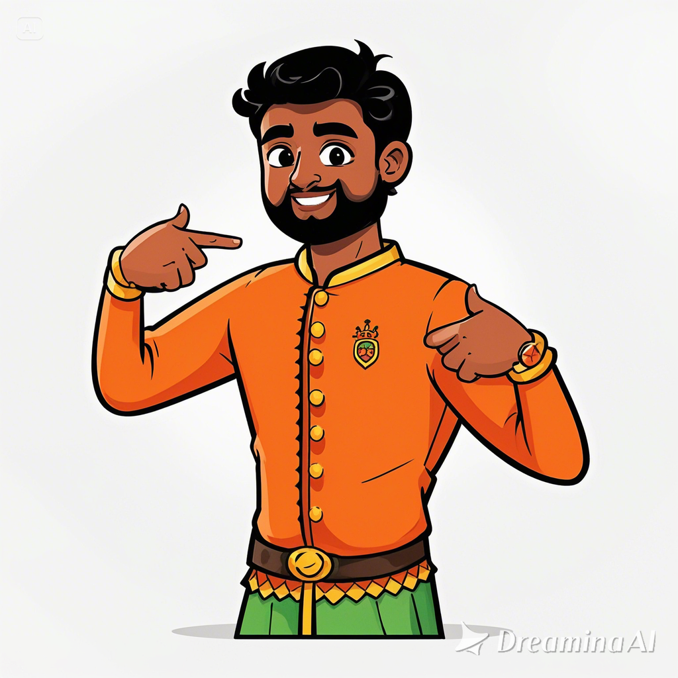
भवान् क: ?
अहं रमेश:
भवत: नाम किम्?
मम नाम रमेश:
तस्य नाम रमेश:
स: रमेश:
स: क: ?
तस्य नाम किम्?

Slide 11

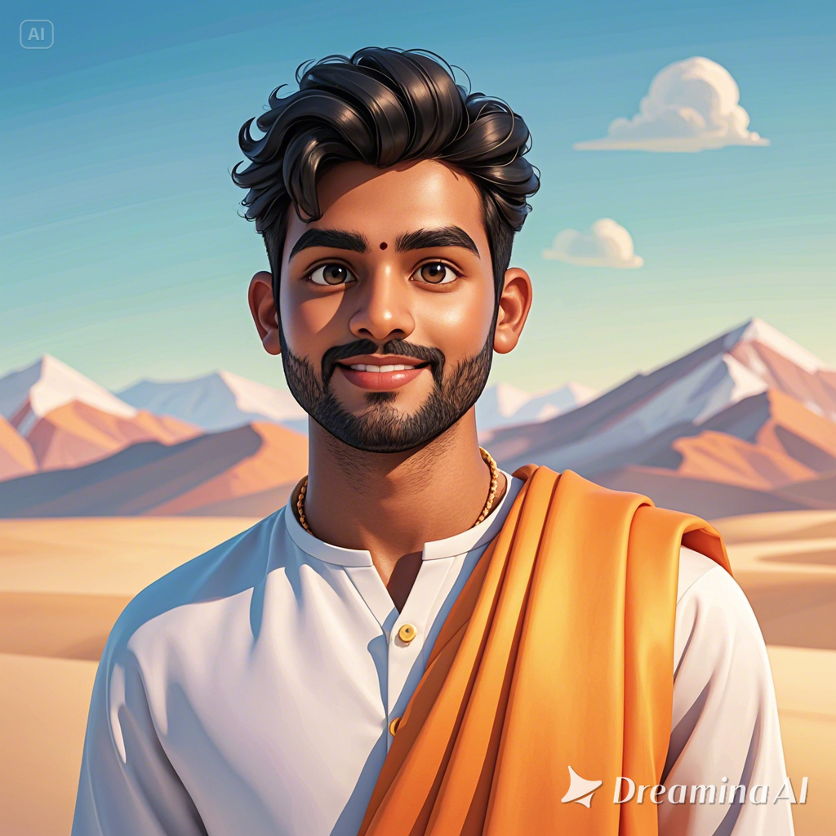
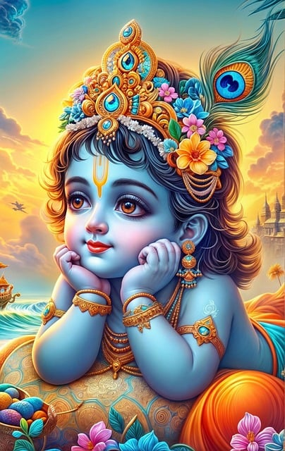
स: गणेश: |
स: राम: |
तस्य नाम गणेश: |
तस्य नाम राम: |
स: कृष्ण: |
तस्य नाम किम्?
तस्य नाम कृष्ण: |
कस्य नाम कृष्ण:?
कस्य नाम राम:?
कस्य नाम गणेश:?

Slide 12
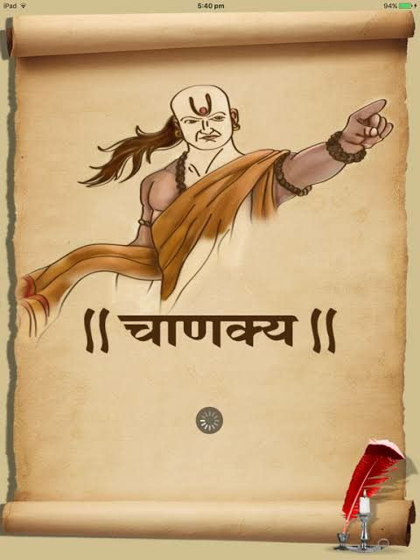
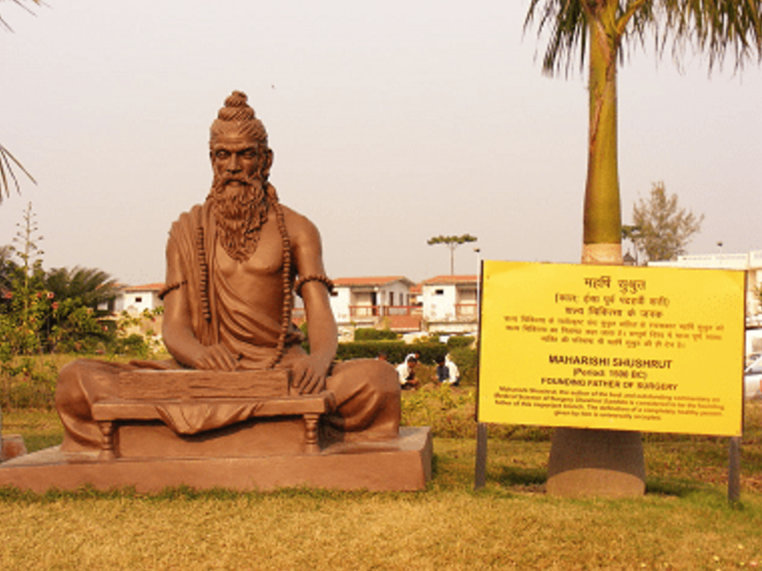
एतस्य नाम सुश्रुत: |
एष: सुश्रुत: |
स: क:?
क: चाणक्य:?
एष: क:?
स:
क: सुश्रुत:?
तस्य नाम
कस्य नाम सुश्रुत:?
कस्य नाम चाणक्य:?
एतस्य नाम किम्?
तस्य नाम किम्?

Slide 13
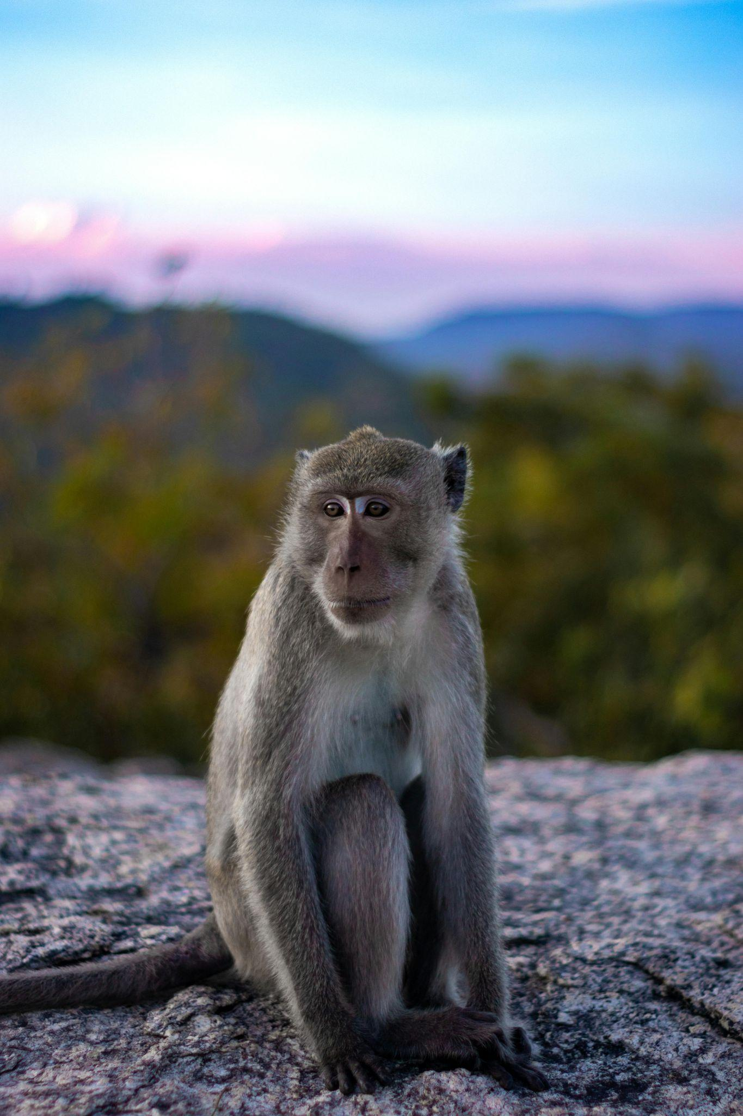
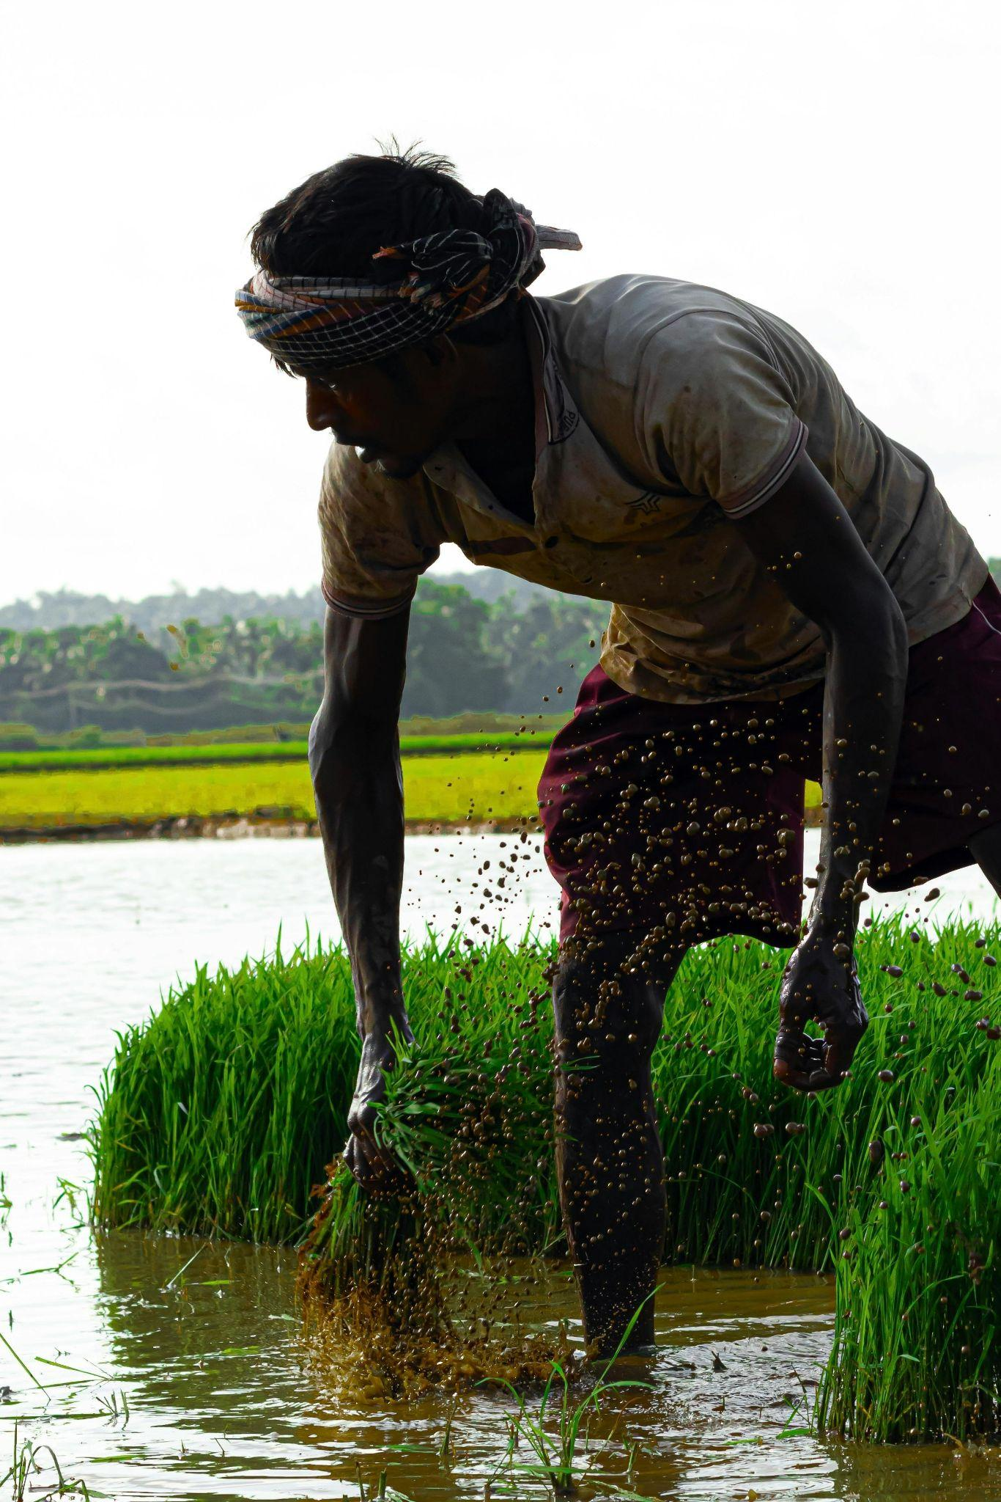
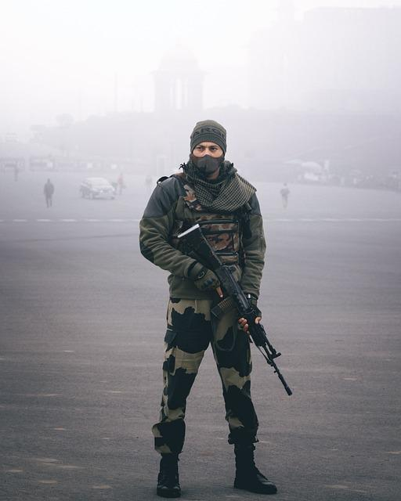

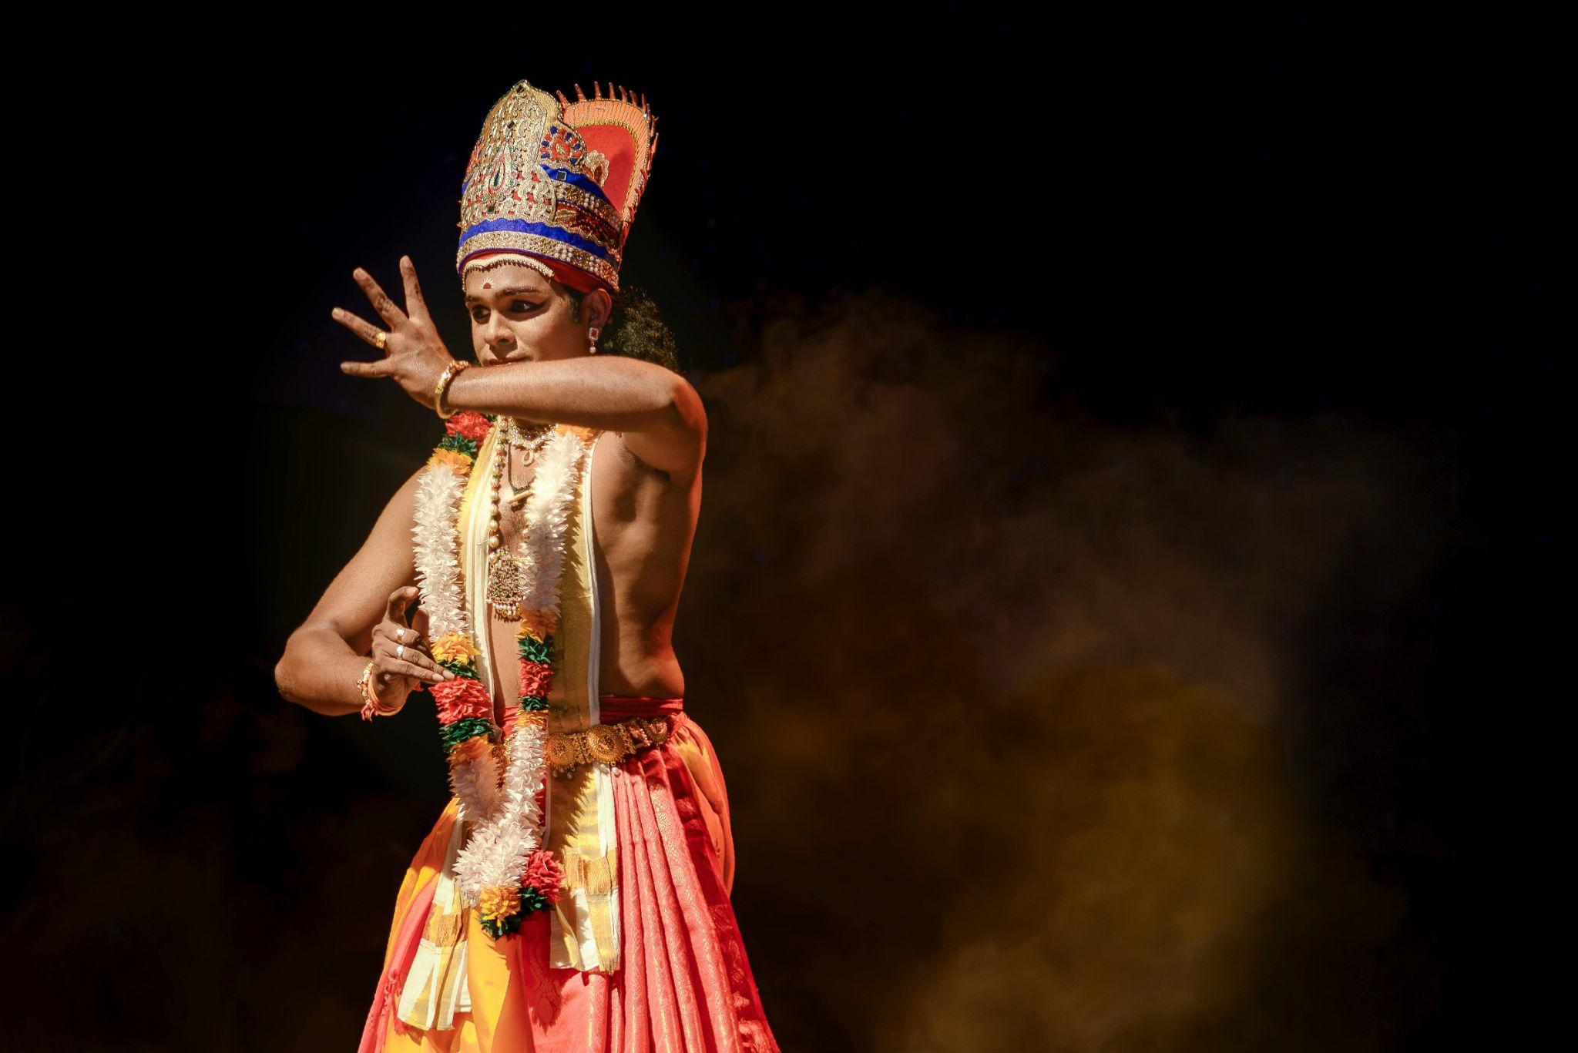
जनक:
दशरथ:
कृषक:
सैनिक:
जनकस्य नाम दशरथ: |
हर्ष:
वानर:
कृषकस्य नाम हर्ष: |
अर्जुन:
आञ्जनेय:
सैनिकस्य नाम अर्जुन: |
वानरस्य नाम आञ्जनेय: |
स्य
नर्तक:
नटराज:
नर्तकस्य नाम नटराज: |

Slide 14
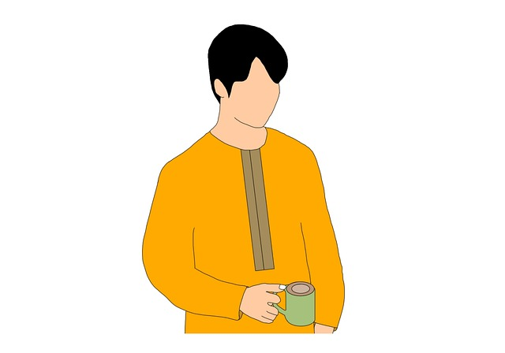
केशवस्य केश: |
केशवस्य शिर: |
केशवस्य युतकम् |
केशवस्य चषक: |
केशवस्य हस्त: |
केशव:

Slide 15
फ्रान्स् देशस्य राजधानी पारिस् |
कस्य देशस्य राजधानी पारिस् ?
जपान् देशस्य राजधानी टोक्यो |
कस्य देशस्य राजधानी टोक्यो ?
ईजिप्ट् देशस्य राजधानी कैरो |
कस्य देशस्य राजधानी कैरो ?
कस्य देशस्य राजधानी नव दिल्ली?(नवदेहली)
भारत देशस्य राजधानी नव दिल्ली |
कस्य देशस्य राजधानी मास्को ?
रश्या देशस्य राजधानी मास्को |

Slide 16
रामस्य पुत्र: क:?
लव: |
लक्ष्मणस्य पत्नी का?
ऊर्मिला |
भारतस्य पत्नी का?
माण्डवी |
कुमारसम्भवस्य लेखक: क:?
कालिदास: |
नैषधीयचरितस्य लेखक: क:?
श्री हर्ष: |

Slide 17

तस्य नाम किम्?
पद्मम्
तत्
तस्य नाम

Slide 18
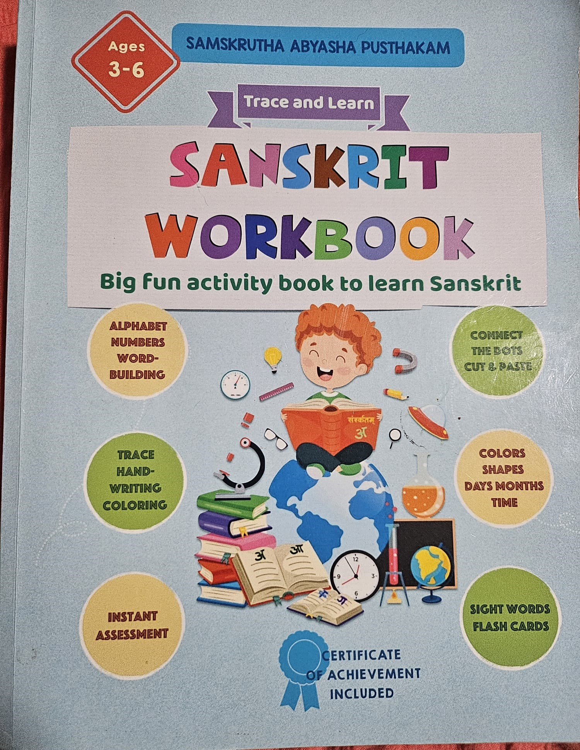
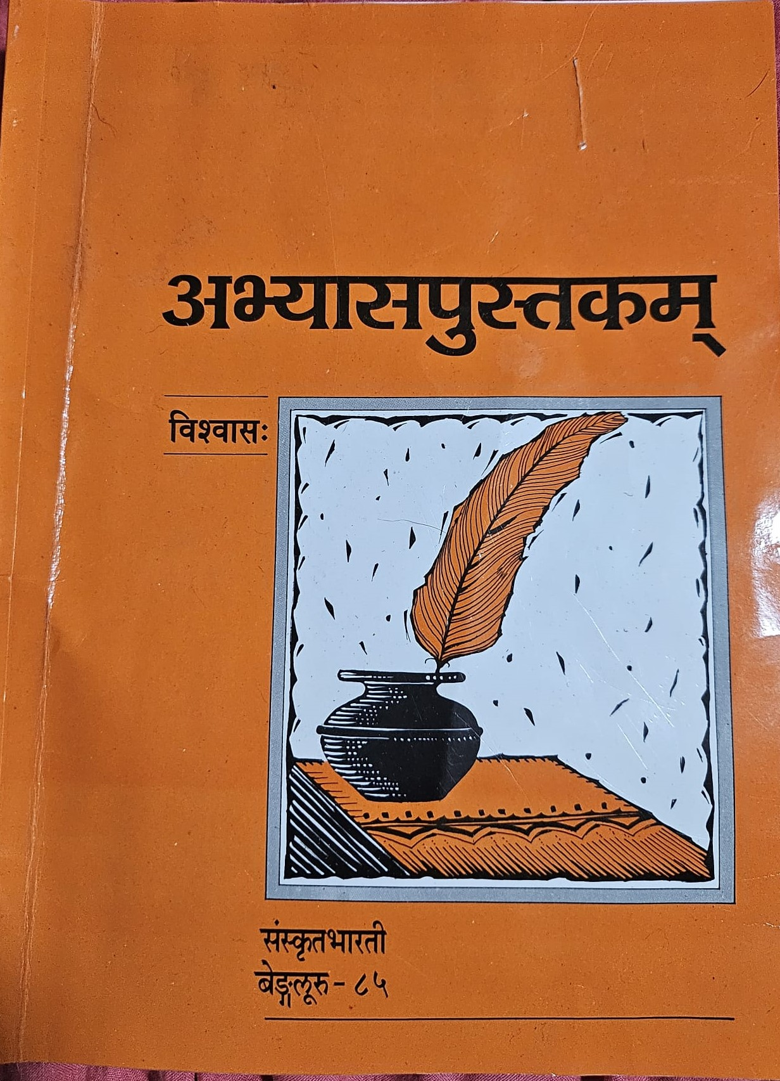
एतस्य नाम अभ्यासपुस्तकम् |
एतत् अभ्यासपुस्तकम् |
संस्कृत अभ्यास पुस्तकम् |
तत्
तस्य नाम

Slide 19
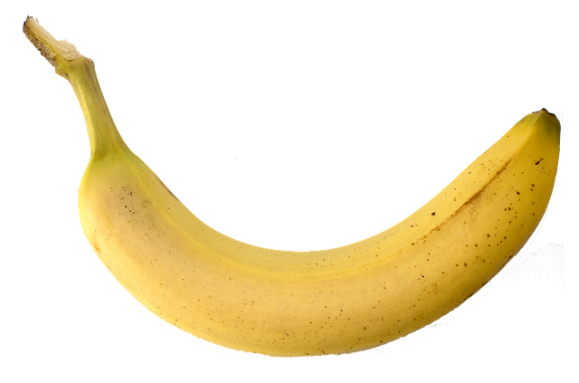
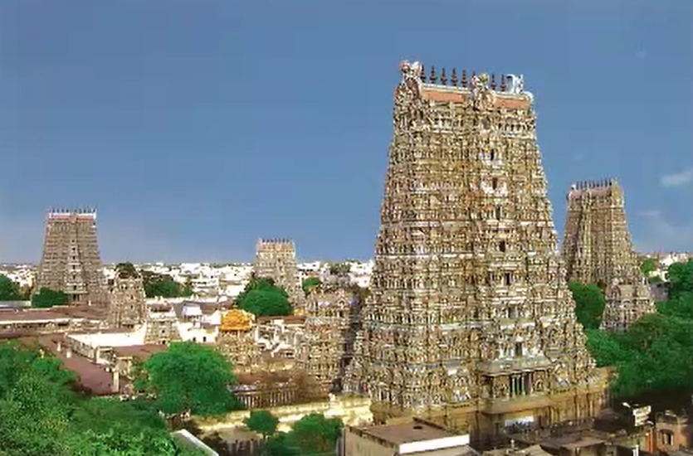
फलम्
पुष्पस्य नाम पद्मम् |
मन्दिरम्
कदलीफलम्
मीनाक्षीमन्दिरम्
फलस्य नाम कदलीफलम् |
मन्दिरस्य नाम मीनाक्षीमन्दिरम् |

Slide 20
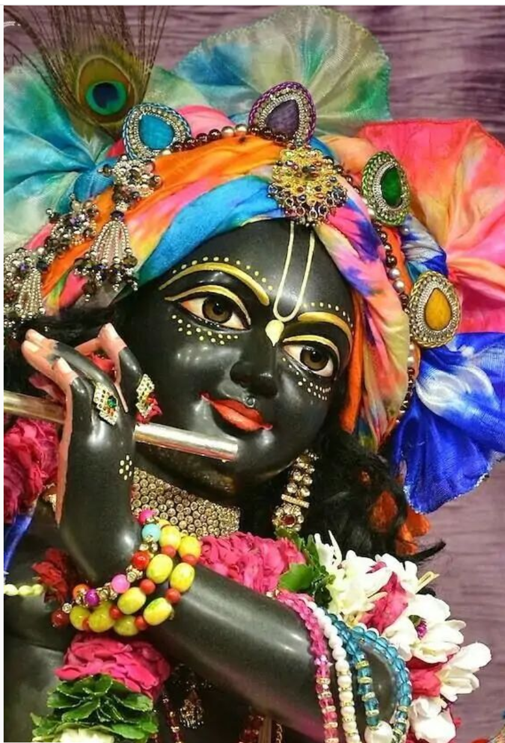
वसुदेव: | पुत्र:
देवकी | पुत्र:
कुचेल: | मित्रम्
मीरा | स्वामी
बलराम: | सहोदर:
रुक्मिणी | पति:
अर्जुन: | सारथि:
द्वारका | राजा

Slide 21
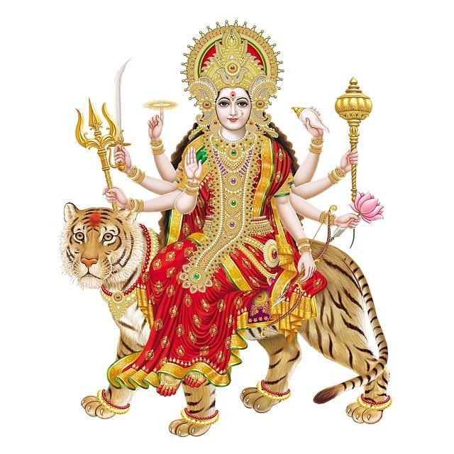
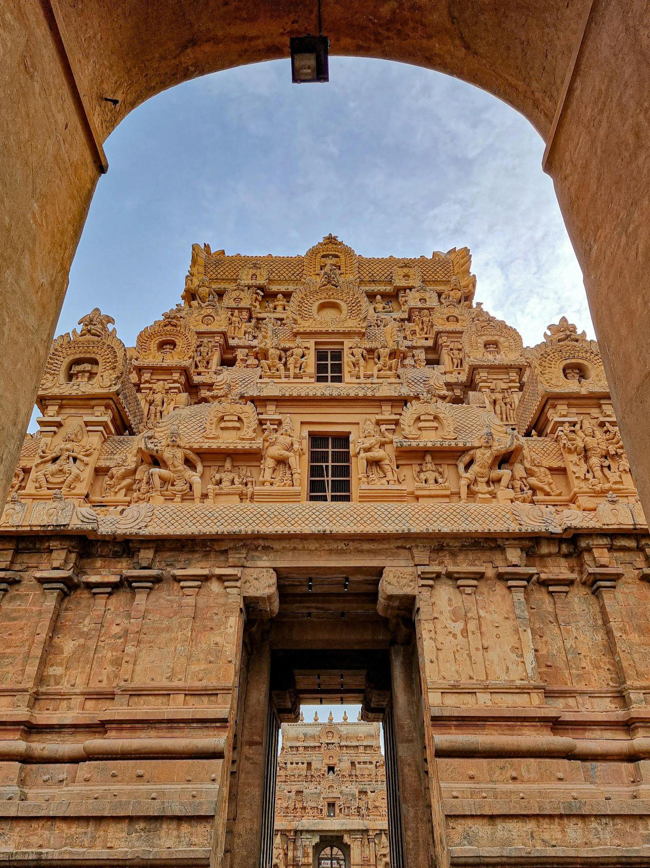
एष:
स:
क:?
का?
एषा
सा
एतत्
तत्
किम्?

Slide 22
एतस्य
तस्य
कस्य?
कस्या:
एतस्या:
तस्या:
एतस्य
तस्य
कस्य?

Slide 23
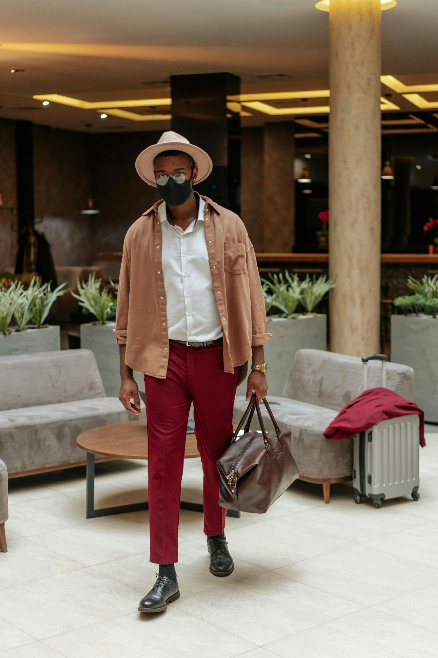
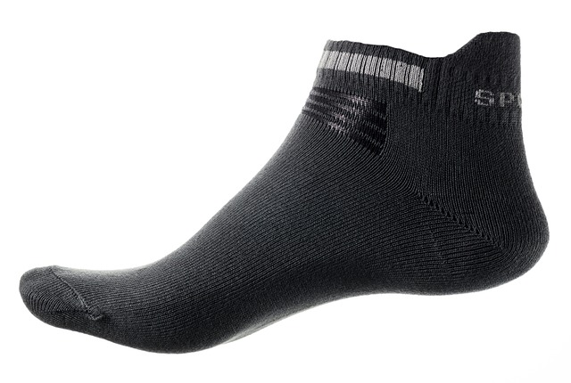
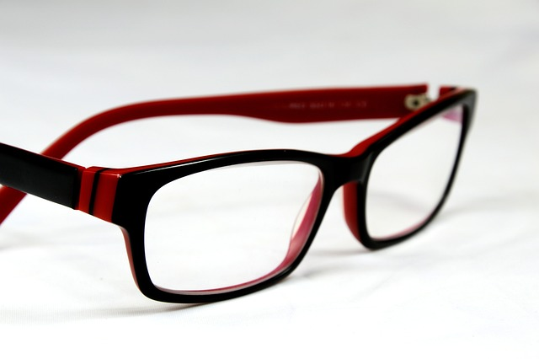
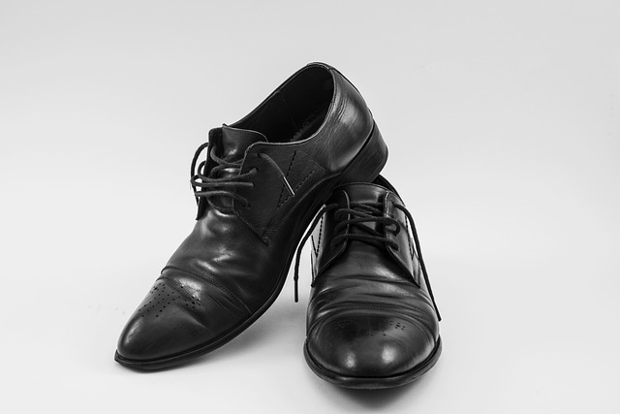
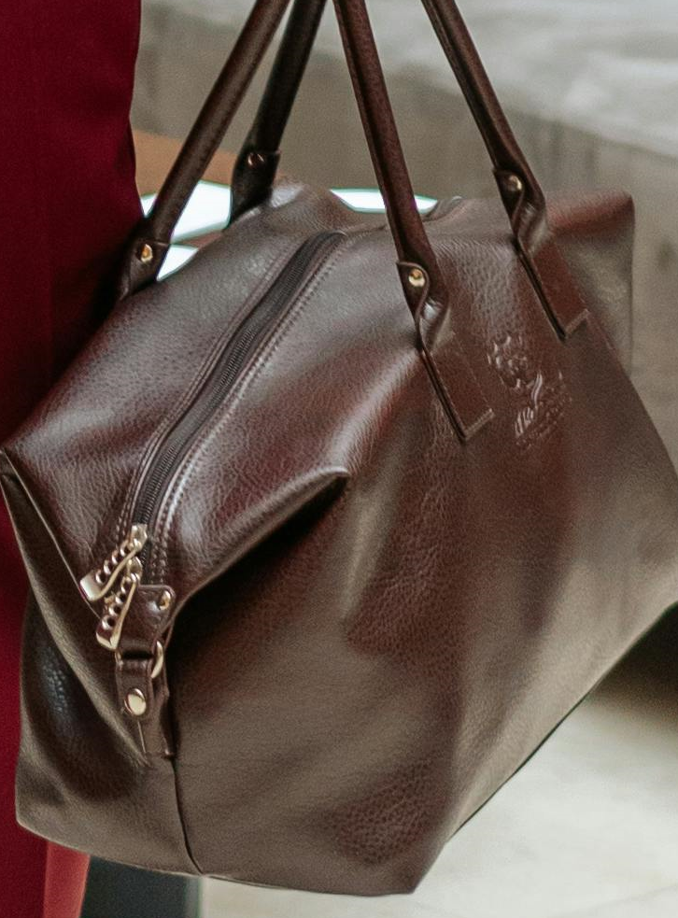

तस्य पादस्यूत: |
तस्य पादत्राणम् |
तस्य स्यूत: |
तस्य युतकम् |
स:
तस्य उपनेत्रम् |
स: तस्य

Slide 24
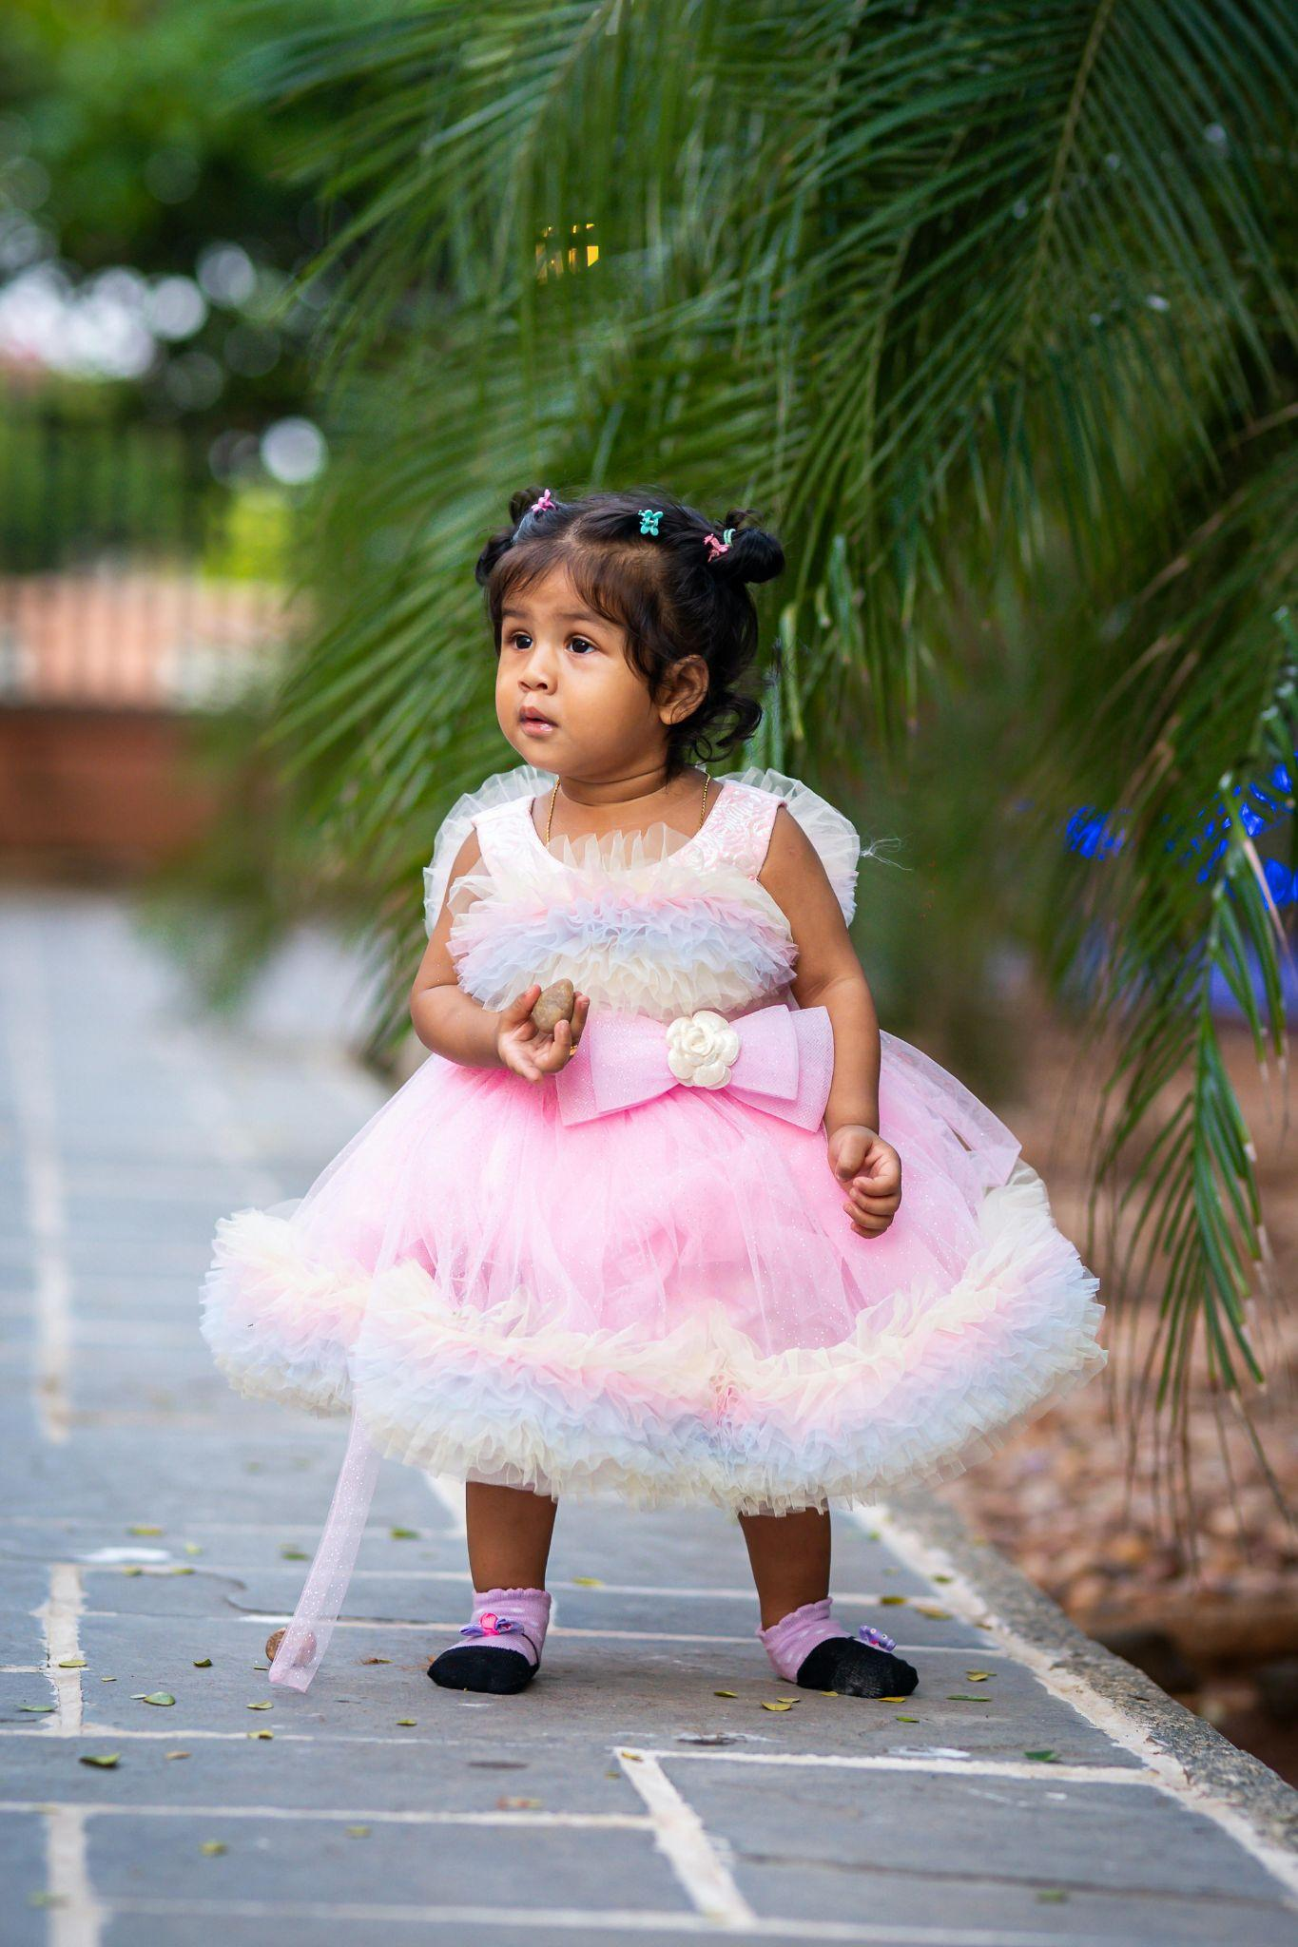
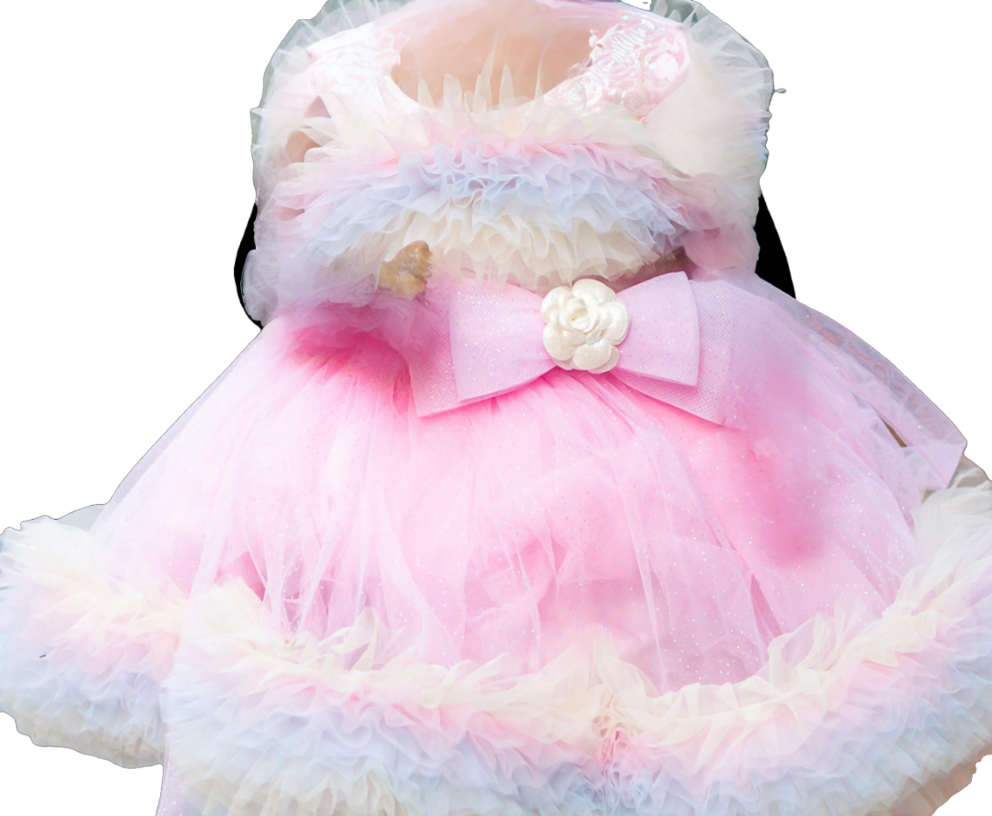
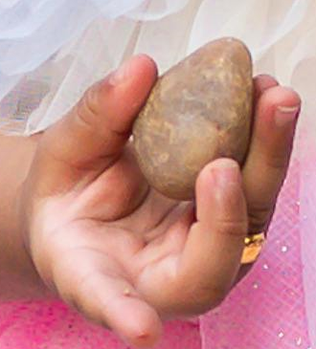
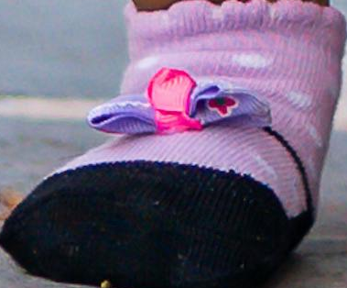
तस्या: पादस्यूत: |
तस्या: वस्त्रम् |
तस्या: शिलाखण्डणम् |
सा
सा तस्या:

Slide 25
भवत:/भवत्या: ग्रामस्य नाम किम्?
मम ग्रामस्य नाम गोपालापुरम् |

Slide 26
राम: - रामस्य क: - कस्य एष: - एतस्य स: - तस्य सीता - सीताया: का - कस्या: एषा - एतस्या: सा - तस्या: नदी - नद्या: गौरी - गौर्या: वनम् - वनस्य किम् - कस्य एतत् - एतस्य तत् - तस्य

Slide 27
Exercise
Fillup exercise in gitHub
Practicals
8 వ ఆద్యాయం లో ఉన్న విధంగా షష్ఠీ విభక్తి ఉపయోగించి కొన్ని వాక్యాలు సాధన చేయండి

Slide 28
सर्वे भवन्तु सुखिनः सर्वे सन्तु निरामयाः सर्वे भद्राणि पश्यन्तु मा कश्चिद् दु:खभाग्भवते || ॐ शान्ति: शान्ति: शान्ति:|

Slide 29
చిట్కా: బొమ్మల ద్వారా, అభినయం ద్వారా, వ్యక్తీకరణ ద్వారా, ప్రశ్నించడం ద్వారా సంస్కృత భాషను నేర్చుకోండి
धन्यवाद:
Picture source: PixaBay, pexels, Dreamina, https://timemaps.com/civilizations/ancient-india/ https://www.pinterest.com/pin/673710425492637256/ https://www.pinterest.com/pin/860961653778764085/ https://www.thetalentedindian.com/rani-lakshmi-bai-her-life-before-she-became-the-queen-of-jhansi/
Content Source: Abhyasapustakam, SamskritaBharati

